Slide 1
AVANCES DE TESIS
SEMANA 05/Dic/2025

Slide 2
Modelo de Disfusión de CONNIE

Slide 3




Abajo se muestra la distribución que este modelo de profundidad debe seguir. Para obtenerla se estas utilizando muones verticales y horizontales (para cada extensión).
Fuente: arXiv:2403.15976v1
Se analiza en la dirección de la flecha

Slide 4
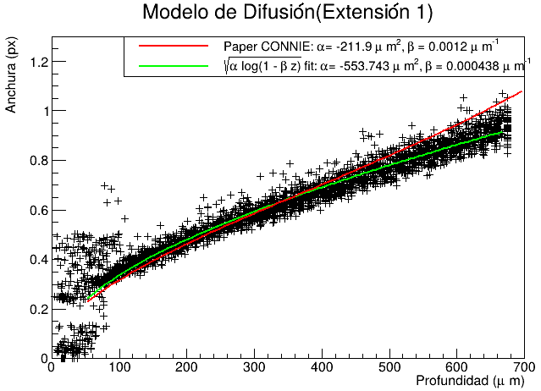
Se realizó el análisis para los datos de CONNIE. Abajo se muestran los ratos, junto con su ajuste, comparados con la curva que se muestra en el paper de CONNIE.

Slide 5
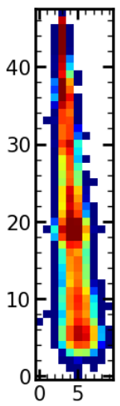
Se debe corroborar si a los clusters de muones que se están utilizando aquí se les debe agregar una “falda” para aumentar un poco el grosor, eso tal ve tenga un efecto en la parte de grandes profundidades. Además se debe muestrar con Poisson para bajas profundiades.

Slide 6
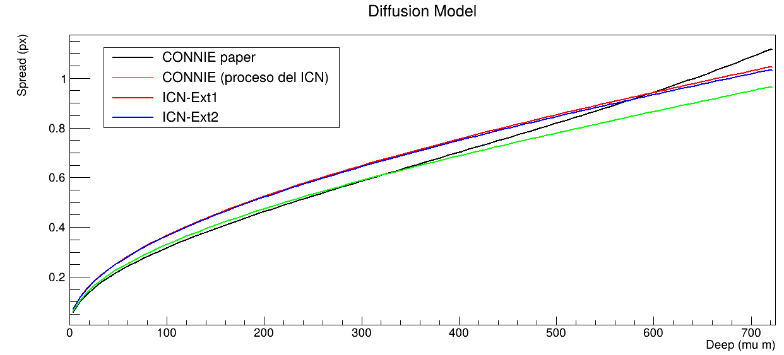
Abajo se muestra una comparación de todas las curvas del modelo de disfusión que se han obtenido hasta el momento. Las curvas de CONNIE son muy similares solo hasta las ≈320 micras.

Slide 7
Simulación de Geant4

Slide 8
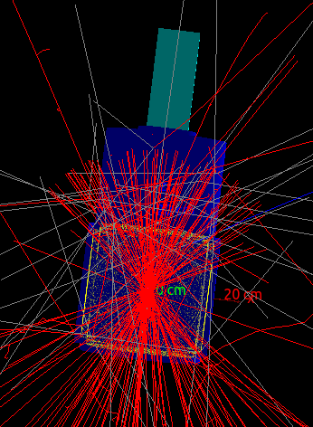
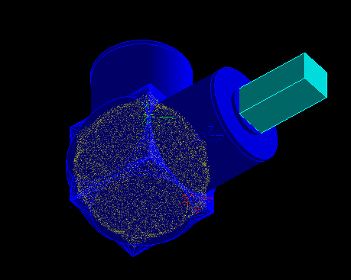
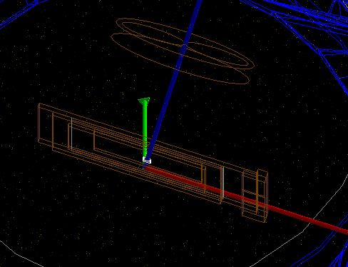
Se logró construir una simulación de Geant4 con prácticamente todo el blindaje que cuenta. Abajo se muestran imágenes de esta simulación. Se están realizando pruebas con distintos valores de tamaño de radio y planos.

Slide 9
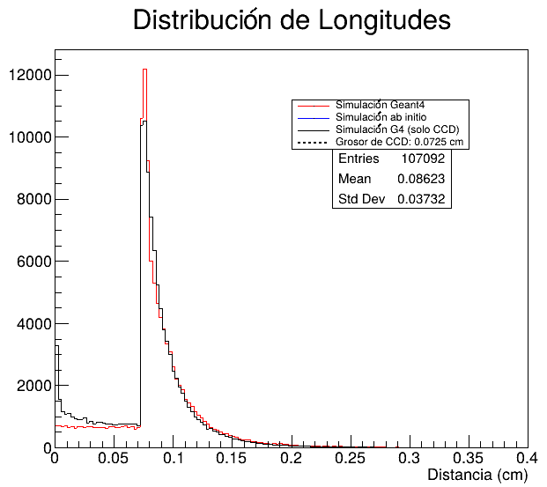
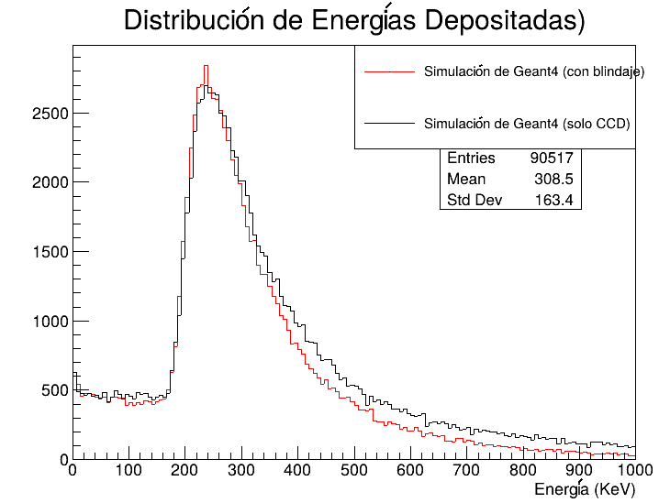
Abajo se muestra la comparación entre la simulación de G4 mas sencilla que se tenía (simplemente la oblea de silicio) contra la simulación actual. Las diferencias no son demasiado apreciables. En el espectro de energías para que la versión solo con la CCD es mas ancho.

Slide 10
Parámetros de la simulación:
Radio = 30,
Plano=2

Slide 11
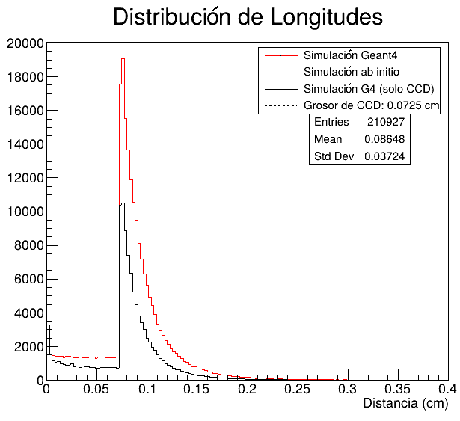
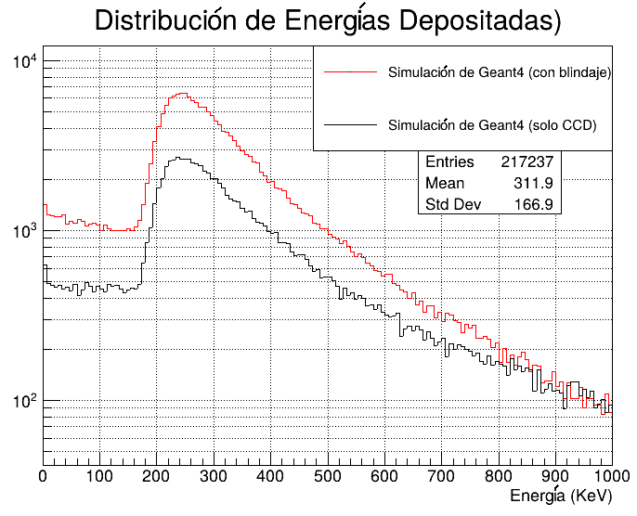
Parámetros de la simulación:
Radio = 100,
Plano=5

